Slide 1
História
da
Imunização

Slide 2
Expulsando o Diabo - Julgamentos de bruxas até 1782
Teufelsaustreibung

Slide 3
Edward Jenner, médico inglês (1749-1823)
Jenner

Slide 4
Edward Jenner - o seu "sucesso na imunização"
1790:
Ele inoculou seu filho de 10
meses contra varíola:
Mentalmente incapacitado
Morreu aos 21 anos

Slide 5
De 14 808, 11 174
foram imunizados!
Epidemia de varíola Londres 1870-1872

Slide 6
Início do século XIX: Proibida a vacinação contra varíola
Na Inglaterra e Holanda,
A vacinação contra a varíola
era ilegal:
Menor incidência de
doença na Europa!

Slide 7
Jenner no fim de sua vida
"Eu não sei se eu não
cometi um erro terrível
e criei algo monstruoso!"

Slide 8
Mudança estranha na terminologia
Lepra
Praga
Varíola
Catapora

Slide 9
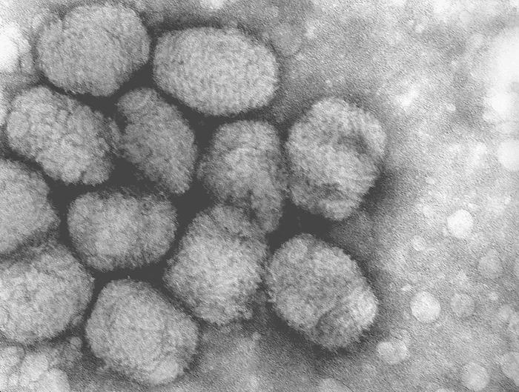
"Vírus da varíola"

Slide 10
Robert Koch (1843 – 1910)
Koch

Slide 11
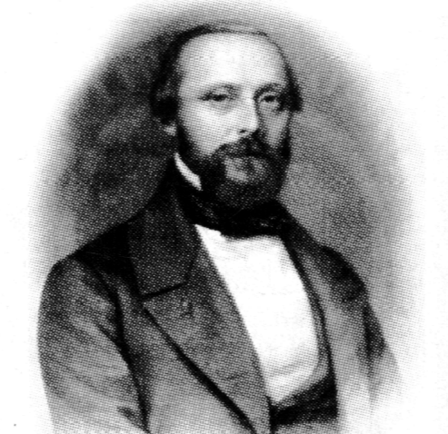
Rudolf Virchow (1821 – 1902)

Slide 12
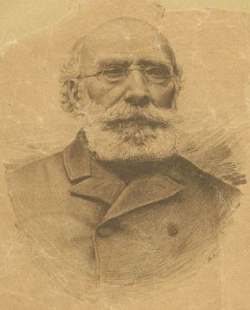
Antoine Bechamp (1816 – 1908)

Slide 13
Claude Bernard (1813 - 1878)

Slide 14
Claude Bernard – Sua frase famosa:
"O micróbio é
nada, o meio
em que eles vivem
é tudo!"

Slide 15
Max von Pettenkofer (1813 – 1901)
Pettenkofer

Slide 16
7 Out. 1892 ele bebe
1 ml de uma cultura cólera em frente de uma platéia!
(cerca de 1Mi. de bactéria cólera)
e NÃO fica diente!
Max von Pettenkofer na idade de 74 anos:

Slide 17
Luis Pasteur (1822 – 1895)
Pasteur

Slide 18
Dr. Geison sobre Luis Pasteur:
Historiador em
Universidade de Princeton:
"Não existe dúvida que
Pasteur comprometido científico
fraude em várias ocasiões. ”

Slide 19
20 anos de pesquisa: Dr. Geison sobre Luis Pasteur

Slide 20
Luis Pasteur no seu leito de morte
"O germe é
nada, o que importa é o meio!

Slide 21
Varíola na Alemanha de 1865 – 1822
1874: Introdução
da 2ª Vacinação
Obrigatória

Slide 22
Casos de varíola
Sick
Vaccinated
Unvaccinated

Slide 23
Casos de varíola após a 2ª guerra mundial

Slide 24
Concurso de Premiação - 1911

Slide 25
1885: Cartaz nas ruas de Londres
Cuidados de saúde, não vacinas!
Melhor ir para a cadeia do que ter um filho envenenado!
A varíola não está sendo eliminada, mas sim vidas humanas!
A recusa de más leis é uma virtude cristã e nosso dever cívico!

Slide 26
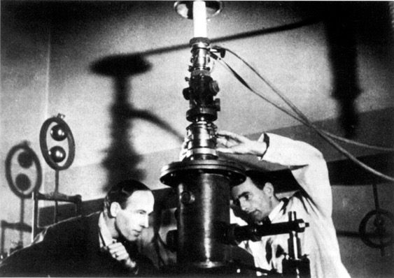
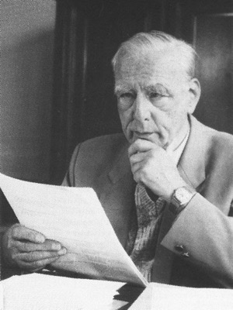
História da Teoria do Vírus
1931: Erstes Elektronenmikroskop
Ernst Ruska (1906 – 1988)

Slide 27
Mortalidade infantil em Hamburgo 1821-1964

Slide 28
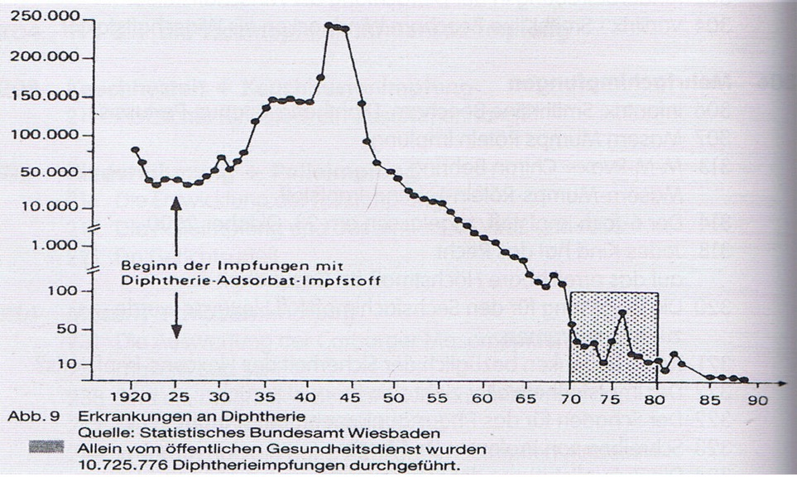
Casos de difteria de 1920 a 1990

Slide 29
Teoria da infecção

Slide 30
Teoria da infecção

Slide 31
Teoria da infecção

Slide 32
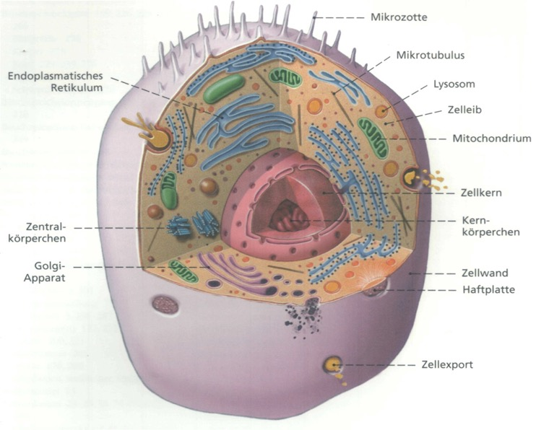
As mitocôndrias estão desprotegidas (antibióticos)

Slide 33
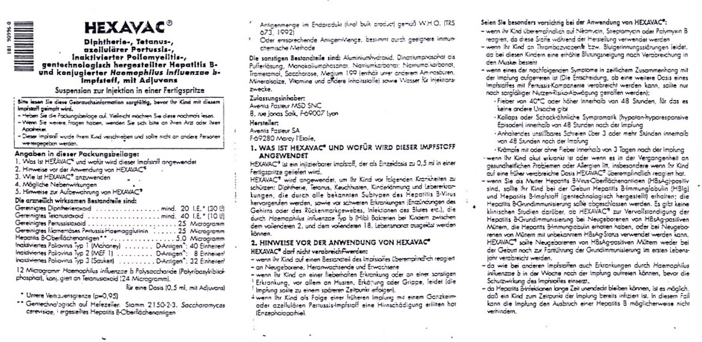
Vacinação juvenil Hexavalente - Hexavac

Slide 34
Hexavac – Instruções na embalagem

Slide 35
Hexavac Retirado do Mercado

Slide 36
99,9% das substâncias acompanhantes
Antibióticos
Betapropriolactona
Mercúrio (Thiomersal)
Hidroxido de Alumíno
Formaldeído
Benzeno

Slide 37
Vacinas - corra por suas vidas!

